Slide 1
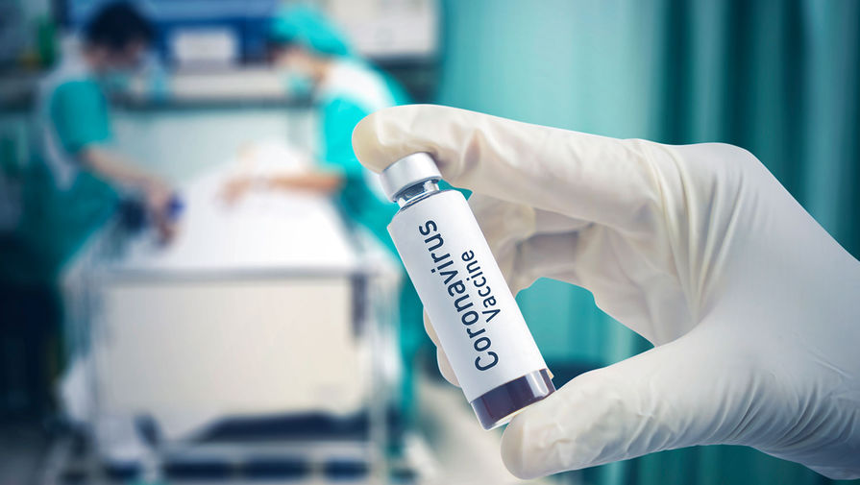
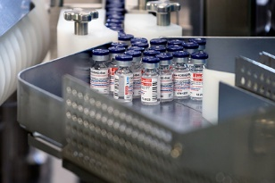
Вакцинопрофилактика COVID -19 с использованием вакцины Гам-КОВИД-Вак
Кафедра эпидемиологии
Старший преподаватель кафедры эпидемиологии
Кандидат медицинских наук
Федорова Инна Владимировна
innafyedorova@mail.ru
+375 29 560 79 71
Минск, 18 января 2021

Slide 2
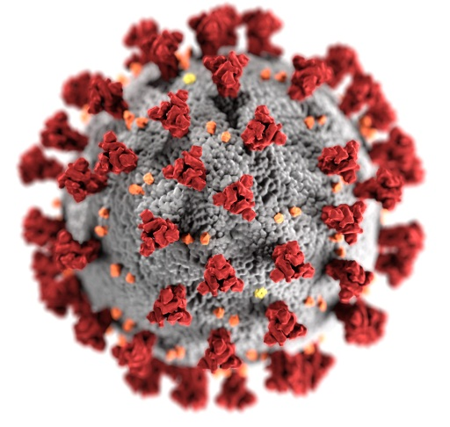
Биотехнологические платформы для производства вакцин ^{1,2}
Живые аттенуированные вакцины
Вакцины на основе пептидных антигенов
Инактивированные цельновирионные вакцины
Вакцины на основе мРНК
Субъединичные вакцины
Векторные вакцины
Вакцины на основе вирусоподобных частиц
Из материалов доклада Максютова Р.А. / Мультиплатформенный подход в разработке современных вакцин для профилактики вирусных инфекций на примере COVID-19 // Современная иммунопрофилактика: вызовы, возможности, перспективы : материалы Всерос. науч.-практ. конф. с междунар. участием, Москва, 19–20 окт. 2020 г.
О видах вакцин против новой коронавирусной инфекции (COVID19) https://www.rospotrebnadzor.ru/about/info/news/news_details.php?ELEMENT_ID=15468.

Slide 3
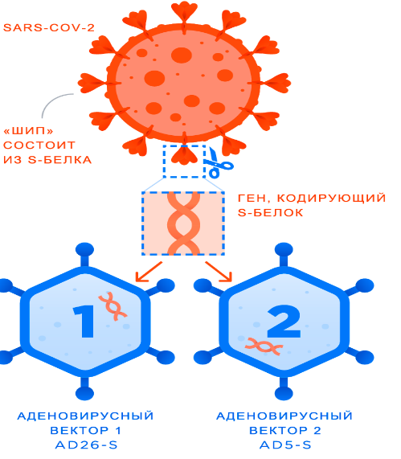
Векторные вакцины^{1,2}
ВЕКТОР представляет собой вирус-носитель (рекомбинантный вирус), лишенный гена размножения, который доставляет генетический материал из другого вируса в клетку. Гены вируса-носителя удаляется и на их место вставляется материал с кодом S-белка.
Достоинства вакцин на основе векторов
высокая иммуногенность;
полноценная индукция Т - и В- клеточных звеньев иммунного ответа;
высокая технологичность воспроизводства репликационно-компетентных вирусов за счет использования биотехнологических площадок.
Название | Тип | Страна производитель
Sputnic V Гам-КОВИД-Вак | AD26, AD5 | РФ
AstraZeneca AZD1222 | AD chimpanzee ChAdOx1. | Великобритания/Швеция
https://www.gamaleya.org/research/vaktsina-protiv-covid-19/
2. Материалы доклада Р.А. Максютова «Мультиплатформенный подход в разработке современных вакцин для профилактики вирусных инфекций на примере COVID-19» Современная иммунопрофилактика: вызовы, возможности, перспективы : материалы Всерос. науч.-практ. конф. с междунар. участием, Москва, 19–20 окт. 2020 г.

Slide 4
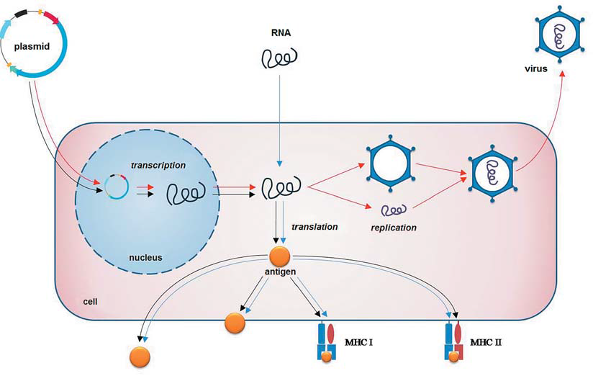
РНК -вакцины^{1,2,3}
Платформа на основе нуклеиновых кислот - при производстве данных препаратов технология базируется на способности трансляции белков в эукариотах.
мРНК-вакцина представляет собой липидные наночастицы с инкапсулированной и модифицированной нуклеозидами мРНК (повышается стабильность и трансляция). мРНК кодирует синтез спайк-гликопротеина. Доставка мРНК в цитоплазму клеток осущесвляеся в липидных наночастицах, которые защищают НК от клеточных РНКаз.
После попадания мРНК в цитоплазму начинается синтез целевых антигенов, благодаря внутриклеточной экспрессии антигенов индуцируется Т- и В- клеточный ИО.
Экзогенная РНК проникает в клетку, в которой происходит ее трансляция c использованием клеточного механизма синтеза белка.
Название | Тип | Страна производитель
mRNA-1273, Moderna | мРНК | США
BNT162b2, Pfizer-BioNTech | мРНК | США/Германия
1. The Advisory Committee on Immunization Practices’ Interim Recommendation for Use of Moderna COVID-19 Vaccine — United States, December 20202. Atkins GJ, Fleeton MN, Sheahan BJ. Therapeutic and prophylactic applications of alphavirus vectors. Expert Rev Mol Med. 2008;10:e33. https://doi.org/10.1017/S1462399408000859
3. Brito LA, Kommareddy S, Maione D, Uematsu Y, Giovani C, Berlanda Scorza F, et al. Self-amplifying mRNA vaccines. Adv Genet. 2015;89:179–233. https://doi.org/10.1016/ bs.adgen.2014.10.005

Slide 5
Вакцины на основе пептидных антигенов
Вакцина содержит консервативные эпитопы SARS-Cov-2;
Пептидные вакцины производится очень быстро - за несколько недель (технология твердофазного синтеза пептидов на автомтических синтезаторах);
Высокая биологическая безопасность – препараты низкореактогенные (нет примесей, остатков среды культивирования, антибиотиков, консервантов);
Иммунологическая безопасность (исключается ADE, иммунная супрессия, антигенное сродство с белками человека);
Стандартизации вакцины – пептидный антиген можно полностью и точно описать как химическое вещество.
Упрощённая логистика 2-8 ⁰С.
пептидный антиген №1 белка S вируса SARS-CoV-2, конъюгированный на белок-носитель | (75±15) мкг
пептидный антиген №2 белка S вируса SARS-CoV-2, конъюгированный на белок-носитель | (75±15) мкг
пептидный антиген №3 белка S вируса SARS-CoV-2, конъюгированный на белок-носитель | (75±15) мкг
Название | Тип | Страна производитель
ЭпиВакКорона | Пептидная | РФ, ФБУН ГНЦ ВБ «Вектор»

Slide 6
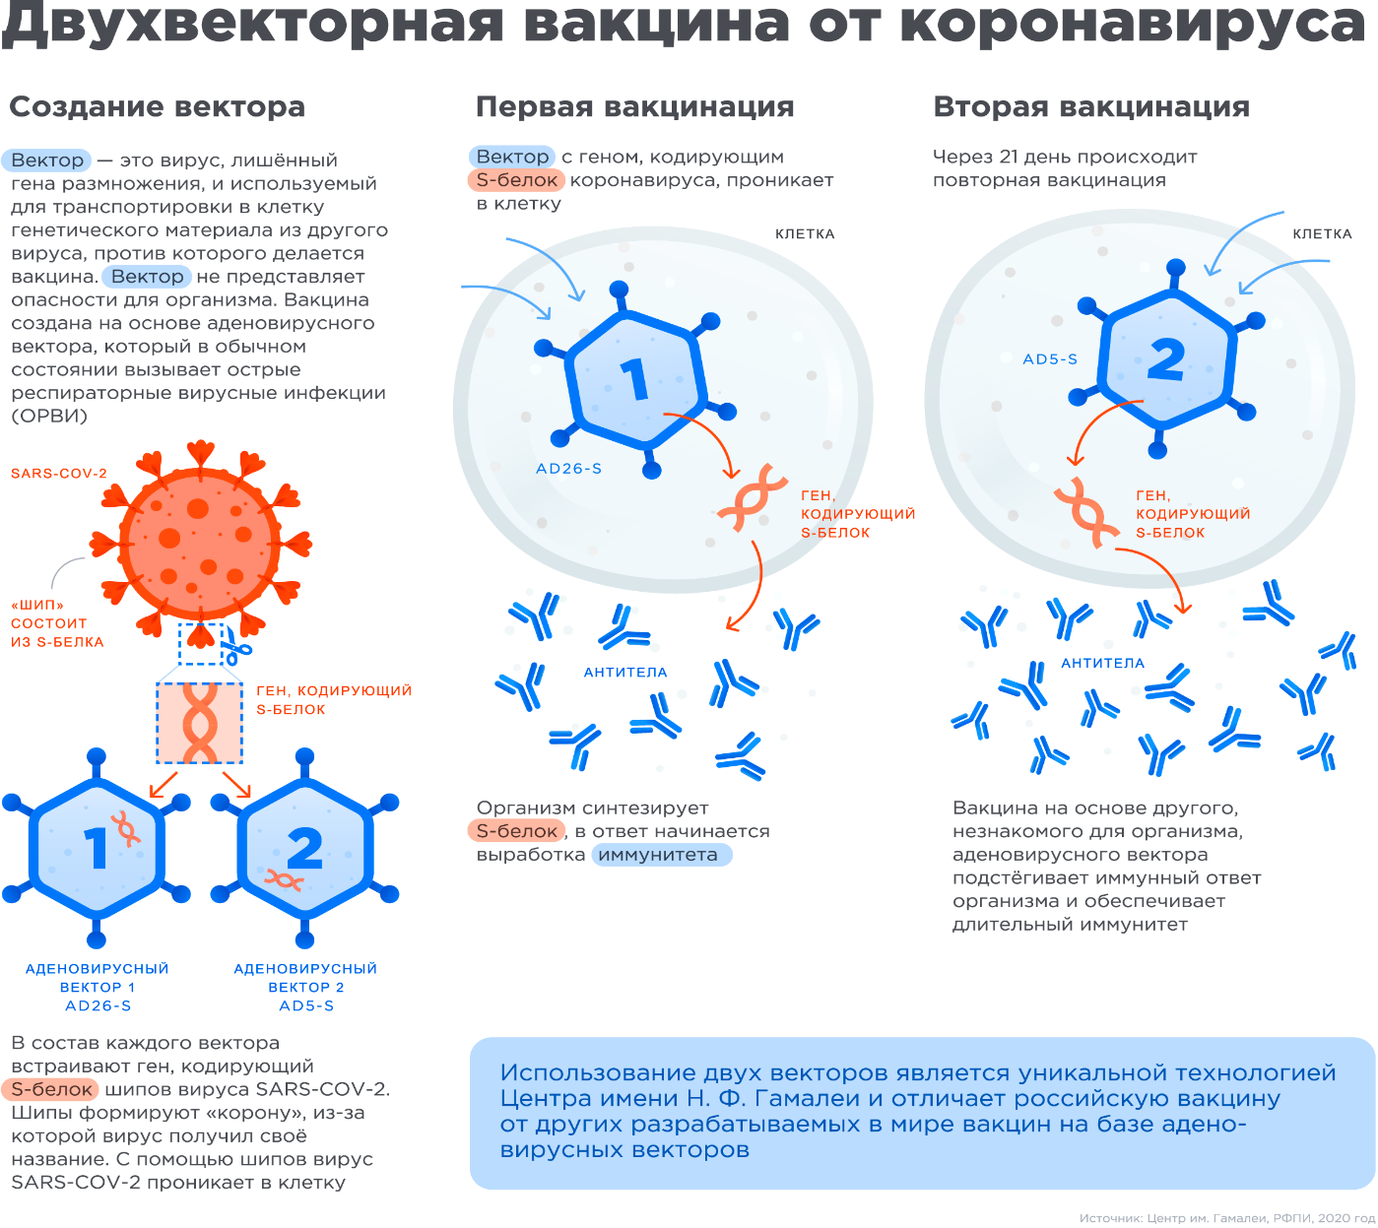
В РБ зарегистрирована вакцина Гам-КОВИД-Вак - Комбинированная векторная вакцина для профилактики коронавирусной инфекции, вызываемой вирусом SARS-CoV-2 (15.12.2021), разработанная Национальным исследовательским центром эпидемиологии и микробиологии имени академика Н. Ф. Гамалеи МИНЗРАВА России.
SARS-CoV-2 – РНК содержащий оболочечный вирус. Белки являются конформационными (при одной и той же АК последовательности белки оболочечных РНК-вирусов могут принимать различную форму. Для выработки нейтрализующих антител ИС должна отвечать на антиген, имеющий нативную конформацию спайк-белка
Для создания вакцины используется аденовирус человека, относящийся к безопасным серотипам 5 и 26 (Ad5, Ad26).
Из аденовируса убирается важный фрагмент ДНК его генома, ответственный за инициацию размножения внутри клеток, и на его место страивается ген полноразмерного гликопротеина S. Такой аденовирус-вектор сохраняет способность инициировать в зараженных клетках производство по матрице не только своих белков, но и S –белка.
Организм распознает S-белок вируса и постепенно вырабатывает антитела в течение примерно 14 – 28 дней после иммунизации.
Рекомбинантный носитель-вектор осуществляет доставку гена S-белка. Синтезированный S-белок встраивается в мембрану клетки и принимает необходимую конформацию.
Вакцина индуцирует формирование гуморального и клеточного иммунитета в отношении коронавирусной инфекции, вызываемой вирусом SARS-CoV-2.

Slide 7
При Создании Вакцины Использовалась ТЕХНОЛОГИЧЕСКАЯ ПЛАТФОРМА С ПОДТВЕРЖДЕННОЙ ДОЛГОСРОЧНОЙ БЕЗОПАСНОСТЬЮ
АДЕНОВИРУСЫ ЧЕЛОВЕКА
Центр имени Н.Ф. Гамалеи успешно разработал и зарегистрировал в 2015 году две векторные вакцины против лихорадки Эбола (еще одна вакцина была зарегистрирована в 2020 г.), используя векторы на основе аденовируса.
Результаты проверки безопасности, эффективности платформы отражены в 4-х завершённых исследованиях 3 фазы
ГамЭвак-Комби Комбинированная векторная вакцина против лихорадки Эбола
ГамЭвак-Лио комбинированная векторная вакцина против лихорадки Эбола
ГамЭвак Вакцина векторная против лихорадки Эбола
Вакцинировано более 60 000 человек
353 научные статьи
pubmed.ncbi.nlm.nih.gov
3 препарата для лечения опухолей головы-шеи и меланомы на основе аденовирусного вектора с выборкой
30 000 человек
(Китай)
L. Mathebula, D.E. Ndwandwe, E. Pienaar, C.S. Wiysonge. Effects of vaccines in protecting against Ebola virus disease: protocol for a systematic review //BMJ Open. 2019; 9(7).
https://www.sciencedirect.com/topics/pharmacology-toxicology-and-pharmaceutical-science/gendicine
Viral and Nonviral Vectors for In Vivo and Ex Vivo Gene Therapies A. Crespo-Barreda, P. Martin-Duque //Translating Regenerative Medicine to the Clinic, 2016

Slide 8
Исследования вакцинных препаратов
Доклинические
Клинические
Проверка биологического действия препарата
(животные, ткани, клетки)
Безопасность (токсичность, мутагенные свойства, аллергические свойства эмбриотоксичность
Иммунологический эффект
(подборы доз), ADE
Хомяки, приматы
Изучение испытуемой вакцины с привлечением здоровых добровольцев (волонтеров) после получения положительных результатов доклинического исследования данного препарата
1. Планирование и проведение клинических исследований лекарственных средств. Под ред. Белоусова Ю. Б. М.: Издательство Общества Клинических исследователей. 2000. 579 с.
2. PhRMA. Drug Discovery and Development. www.phrma.org.
3. FDA (2013). Guidance for Industry: Preclinical Assessment of Investigational Cellular and Gene Therapy Products

Slide 9
Клинические исследования вакцин
Цель
Определение безопасности и реактогенности вакцин
Подбор оптимальных дозировок и схемы иммунизации
Установление эффективности иссле­дуемой вакцины
Изучение возможности расширения показаний для медицинского применения
Выявления ранее неизвестных побочных действий
1. Планирование и проведение клинических исследований лекарственных средств. Под ред. Белоусова Ю. Б. М.: Издательство Общества Клинических исследователей. 2000. 579 с.
2. PhRMA. Drug Discovery and Development. www.phrma.org.
3. FDA (2013). Guidance for Industry: Preclinical Assessment of Investigational Cellular and Gene Therapy Products

Slide 10
Клинические исследования вакцин
1 ФАЗА
Пандемия
Ускоренная регистрация
2 ФАЗА
3 ФАЗА
До 100 чел
До 1000 чел
Несколько тысяч
Безопасность
Реактогенность
Иммуногенность
Подбор дозы
Способ введения
Эти исследования направлены на подтверждение показателей его безопасности и эффективности
Профи­лактической эффективность
Мониторинг побочных реакций
РПКИ
4 ФАЗА - Пострегистрационные исследования
Выявление редких побочных эффектов; расширения показаний к применению препаратов; разработка эпидемиологически обоснованной тактики вакцинации; оценка экономической эффек­тивности.

Slide 11
1/2 ФАЗА¹
На лиофильную и раствор
120 добровольцев для включения в реестр с последующей самоизоляцией
Скрининг ВИЧ, парентеральные гепатиты, сифилис, анализ мочи на ПАВ , алкоголь, беременность и др.обледования (рост, вес, АД, ОАК, Биохим. АК)
Отрицательная ПЦР и IgG, IgM
Отсутствие в анамнезе COVID-19 и контактов
100 чел
Побочные реакции:
58% - боль в месте введения вакцины
50% - повышение температуры 37-38ºC
42% - головная боль
24% - боль в суставах, мышечная боль
Серьезных побочных реакций не обнаружено!
76 добровольцев 18-60 лет
16 июня 2020 года
по 38 добровольцев на каждую форму
9 чел
Ком 1
IgG
20 чел.
28 дней
Ком1
21день
Ком2
9 чел
Ком 2
21 день наблюдения
42 дня наблюдения
Прайм-буст вакцинация
IgG
1 фаза
2 фаза
1. Denis Y LogunovInna V DolzhikovaOlga V Zubkova et. all. Safety and immunogenicity of an rAd26 and rAd5 vector-based heterologous prime-boost COVID-19 vaccine in two formulations: two open, non-randomised phase 1/2 studies from Russia //The LancetVol. 396No. 10255p887–897Published: September 4, 2020

Slide 12
3 ФАЗА
Рандомизированное двойное слепое плацебо-контролируемое (3:1) многоцентровое клиническое исследование при параллельном определении эффективности, безопасности и иммуногенности комбинированной векторной вакцины «Гам-КОВИД-Вак».
40 000
В разных странах
Разрешение на проведение 3 фазы от 25 августа 2020 года, после регистрации вакцины.
Выборка 40 000 добровольцев старше 18 лет, с предварительным исследованием на COVID (ПЦР и антитела)
Вакцина
Плацебо
2 уровня ослепления
Эффективность 95% (18-60 лет)
Клинические испытания вакцины от коронавируса «Спутник V» среди пациентов старше 60 лет показали ее эффективность свыше 90%

Slide 13
Формы выпуска
1. раствор для внутримышечного введения компонент I - 0,5 мл/доза + компонент II - 0,5 мл/доза в ампулах в контурной ячейковой упаковке №5х1 (компонент I), №5х1 (компонент II)
2. раствор для внутримышечного введения компонент I - 3мл/5доз во флаконах в упаковке №1
3. раствор для внутримышечного введения компонент II - 3мл/5доз во флаконах в упаковке №1
4. раствор для внутримышечного введения компонент I - 0,5 мл/доза + компонент II - 0,5 мл/доза во флаконах в упаковке №1 (компонент I), №1 (компонент II)

Slide 14
Гам-КОВИД-Вак
Комбинированная векторная вакцина для профилактики коронавирусной инфекции, вызываемой SARS-CoV-2
рекомбинантные аденовирусные частицы 26 серотипа, содержащие ген белка S вируса SARS-CoV-2
(1.0±0.5)×10¹¹ частиц в 0,5 мл
Компонент I. Ad 26
рекомбинантные аденовирусные частицы 5 серотипа, содержащие ген белка S вируса SARS-CoV-2
(1.0±0.5)×10¹¹ частиц в 0,5 мл
Компонент II. Ad 5
Использование гетерологичной иммунизации прайм-бустом – это эффективный подход для индукции устойчивого иммунного ответа, а также для преодоления иммунного ответа на компоненты вектора-носителя
(с матрицы ДНК идет синтез s-белка, а также векторных белков)
Denis Y LogunovInna V DolzhikovaOlga V Zubkova et. all. Safety and immunogenicity of an rAd26 and rAd5 vector-based heterologous prime-boost COVID-19 vaccine in two formulations: two open, non-randomised phase 1/2 studies from Russia //The LancetVol. 396No. 10255p887–897Published: September 4, 2020

Slide 15
Противопоказания:
Гиперчувствительность к какому-либо компоненту вакцины или вакцины, содержащей аналогичные компоненты;
Тяжелые аллергические реакции в анамнезе;
Беременность и период грудного вскармливания;
Возраст до 18 лет (в связи с отсутствием данных об эффективности и безопасности).
Временные противопоказания
Острые инфекционные и неинфекционные заболевания, обострение хронических заболеваний - вакцинацию проводят через 2-4 недели после выздоровления или ремиссии;
При нетяжелых ОРВИ, острых инфекционных заболеваниях ЖКТ вакцинацию проводят после нормализации температуры;
Противопоказания для введения компонента II - тяжелые поствакцинальные осложнения (анафилактический шок, тяжелые генерализованные аллергические реакции, судорожный синдром, температура выше 40 °C и т.д.) на введение компонента I вакцины;
Вследствие недостатка информации вакцинация может представлять риск для следующих групп пациентов:
с аутоиммунными заболеваниями (стимуляция иммунной системы может привести к обострению заболевания, особенно следует с осторожностью относиться к пациентам с аутоиммунной патологией имеющей тенденцию к развитию тяжёлых и жизнеугрожающих состояний);
со злокачественными новообразованиями.

Slide 16
Способ применения
Вакцину вводят в дельтовидную мышцу (верхнюю треть наружной поверхности плеча). При невозможности введения в дельтовидную мышцу - препарат вводят в латеральную широкую мышцу бедра.
Вакцинацию проводят в два этапа:
1 этап - компонент I в дозе 0,5 мл в/м
Через 3 недели
Перед вакцинированием флакон или ампулу с компонентом I или II достают из морозильной камеры и выдерживают при комнатной температуре до полного размораживания. Осторожно перемешивают содержимое покачиванием. Используя одноразовый шприц с иглой, отбирают дозу 0,5 мл для введения пациенту.
2 этап - компонент II в дозе 0,5 мл в/м
После введения вакцины пациент должен находиться под наблюдением медицинских работников в течение 30 минут
Вскрытые флаконы
Если последующие инъекции по какой-либо причине откладываются, допускается хранение вскрытого флакона по 3,0 мл не более 2 часов при комнатной температуре.
Хранение вскрытого флакона (ампулы) по 0,5 мл не допускается!

Slide 17
Профиль безопасности высокий
в рамках клинических исследований
«Общие нарушения и реакции в месте введения»: гипертермия, боль, отек, зуд в месте вакцинации, астения, боль, недомогание, пирексия, повышение температуры кожи в месте вакцинации, снижение аппетита. Частота развития - очень часто и часто.
«Нарушения со стороны дыхательной системы, органов грудной клетки и средостения»: боль в ротоглотке, заложенность носа, першение в горле, ринорея. Частота развития - часто
«Нарушения со стороны нервной системы»: головная боль - часто, головокружения, обмороки - редко
Частота возникновения реакций 15-16%
«Желудочно-кишечные нарушения» тошнота, рвота, диспепсия - часто

Slide 18
КАФЕДРА ЭПИДЕМИОЛОГИИ БГМУ
БЛАГОДАРЮ ЗА ВНИМАНИЕ!
Контактные данные:
innafyedorova@mail.ru
Viber/WhatsApp/Telegram +375 29 560 79 41
Федорова Инна Владимировна

